Slide 1
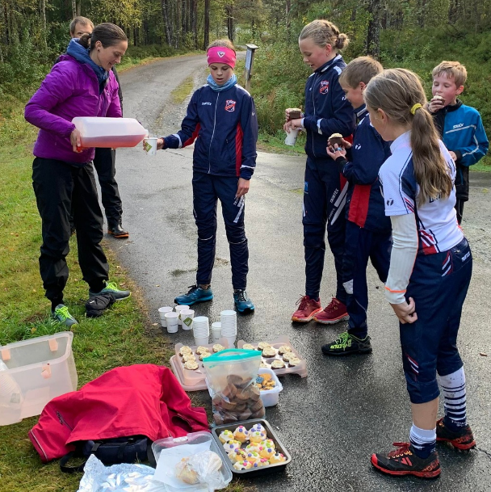
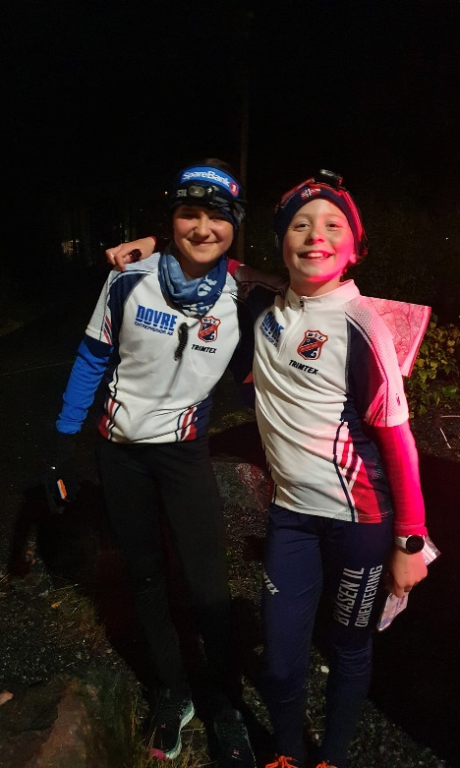
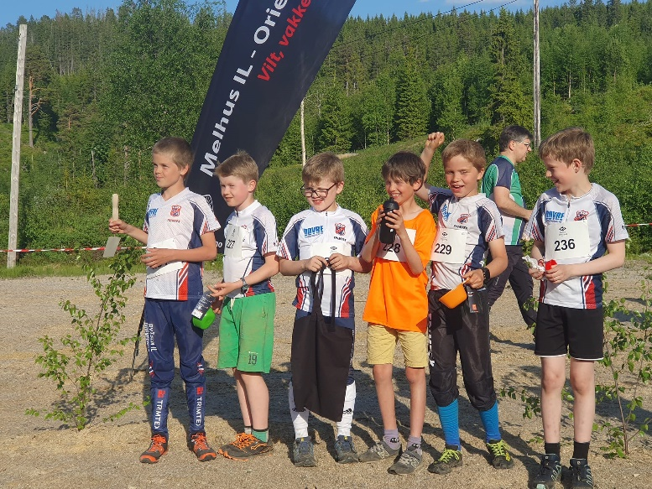
INFO FOR REKRUTTER 2024

Slide 2
Program
Orienteringsskolens mål
Utstyr
Innmelding i klubben, medlemsavgift
Ungdomsløp
Diverse

Slide 3
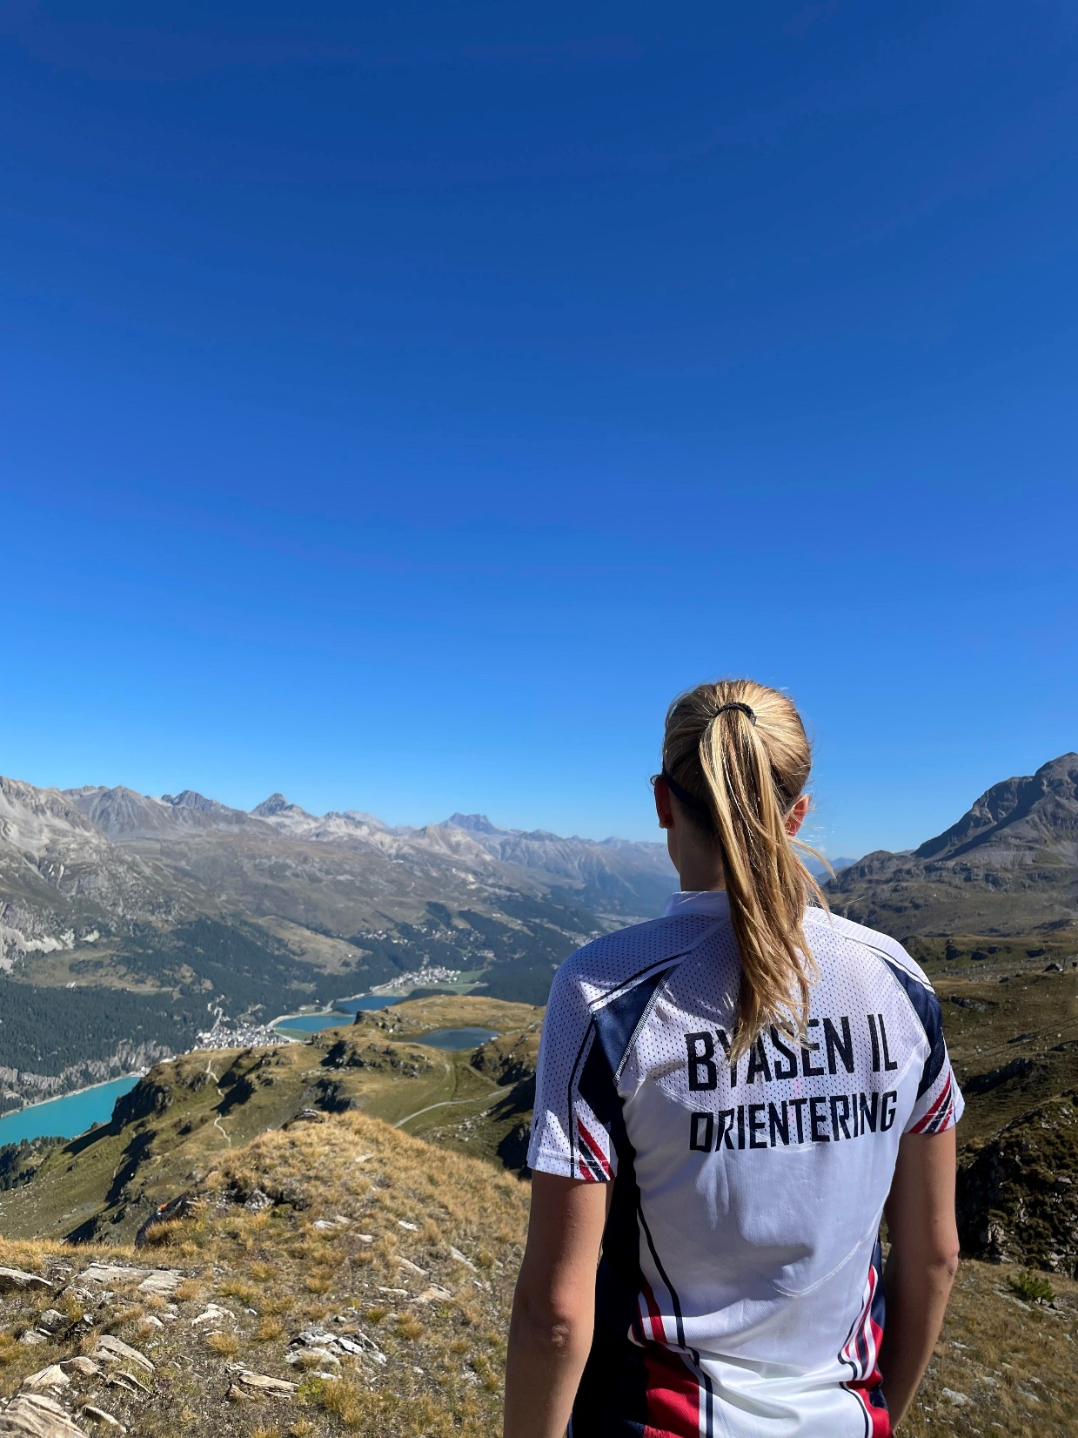
Sportslig utvalg 2024
Leder – Lene Berg Hansen
Junior/senior – Oskar Andrén
13-16 år – Maja Berger
-> 12 år – Børge Leiren
Trenere opp til 12 år:
Ådne Stordal
Aslak Moxness
Siri Helgemo
Marte Reenaas
Terje Maroni
Børge Leiren

Slide 4
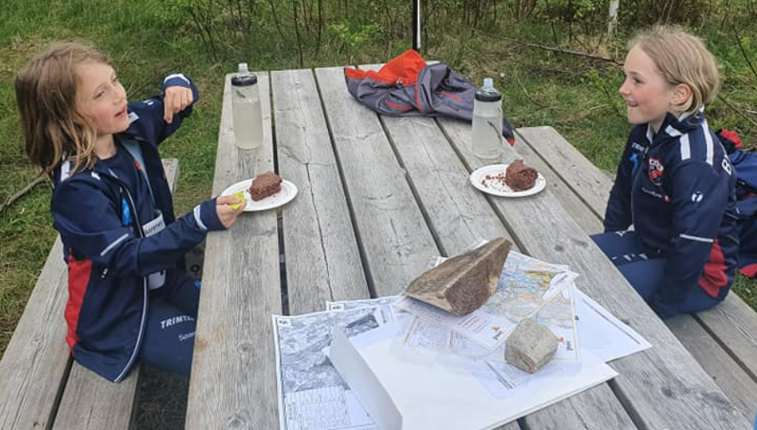
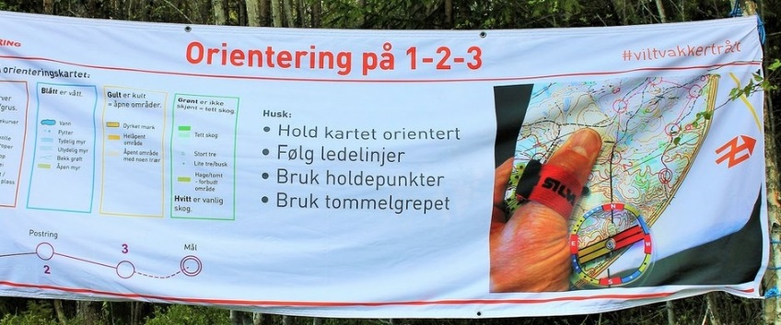
Mål for treningene
Lære bruk av kart
Karttegn og farger
Orientere kartet
Tommelgrepet
Kompass
Bli trygge i skogen - mestringsfølelse
Aktivisere barn og ungdom i en meningsfull og sunn idrett
Stimulere til deltakelse på ungdomsløp

Slide 5
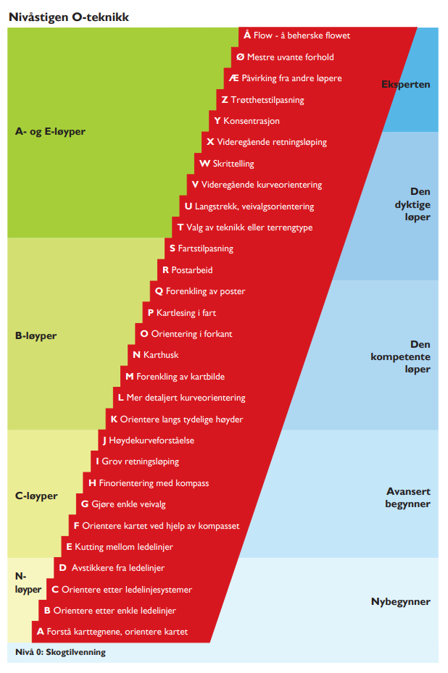

Slide 6
Nybegynnere
Alle «uselvstendige» løpere bør ha en ledsager med på trening (eller gjort en avtale)
Uskreven regel i orientering: Bidra hvis noen trenger hjelp
Orientering krever mental modning – vær tålmodige
La barna få prøve selv, ikke ta over kartet

Slide 7
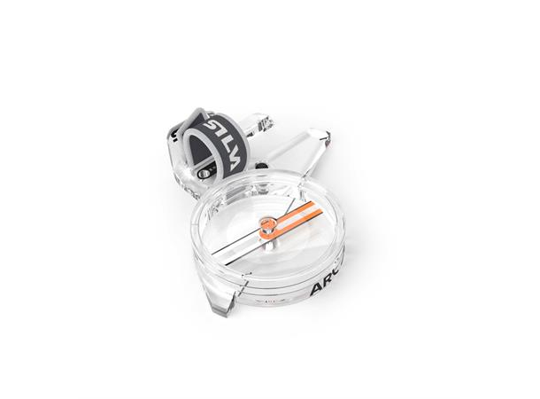
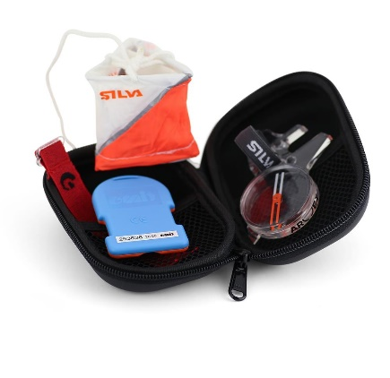
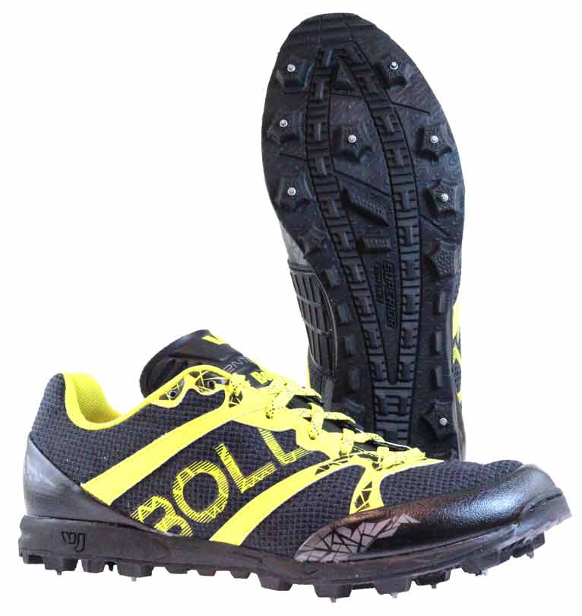
Utstyr og kostnader
Lette klær som kan bli møkkete
Joggesko, terrengsko eller orienteringssko
Kompass
Emit-brikke – klubben har også noen til utlån
Aktivitetsavgift kr 800 for utøvere opp tom 12 år + årets nybegynnere. Dekker alt av treninger og deltakelse i løp

Slide 8
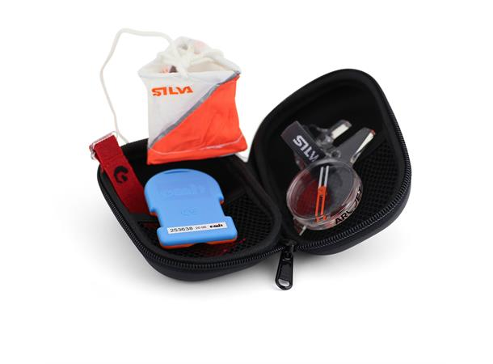
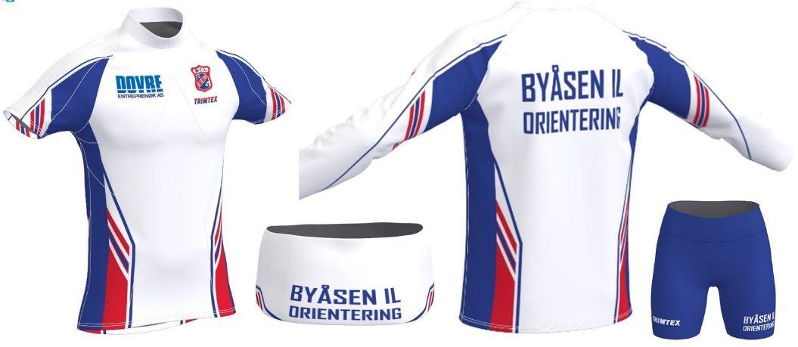
Hvordan få tak i utstyr?
O-trøye: Nettbutikken til Trimtex når åpen for Byåsen IL
Brikke og kompass:
Pakke med brikke og kompass selges for 675,- (under halv pris)
Spesialbutikker:
www.outstyr.no
www.4allsport.com
Har ofte stands på diverse O-arrangementer

Slide 9
Innmelding i klubben
www.minidrett.no
Hovedlaget, Byåsen IL, 450kr (950kr familie)
Orientering (800 kr per sesong)

Slide 10
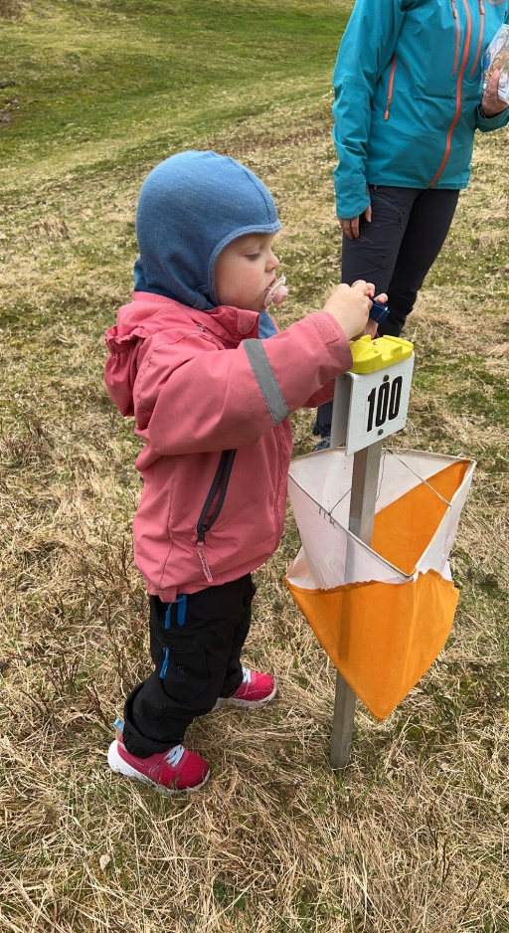
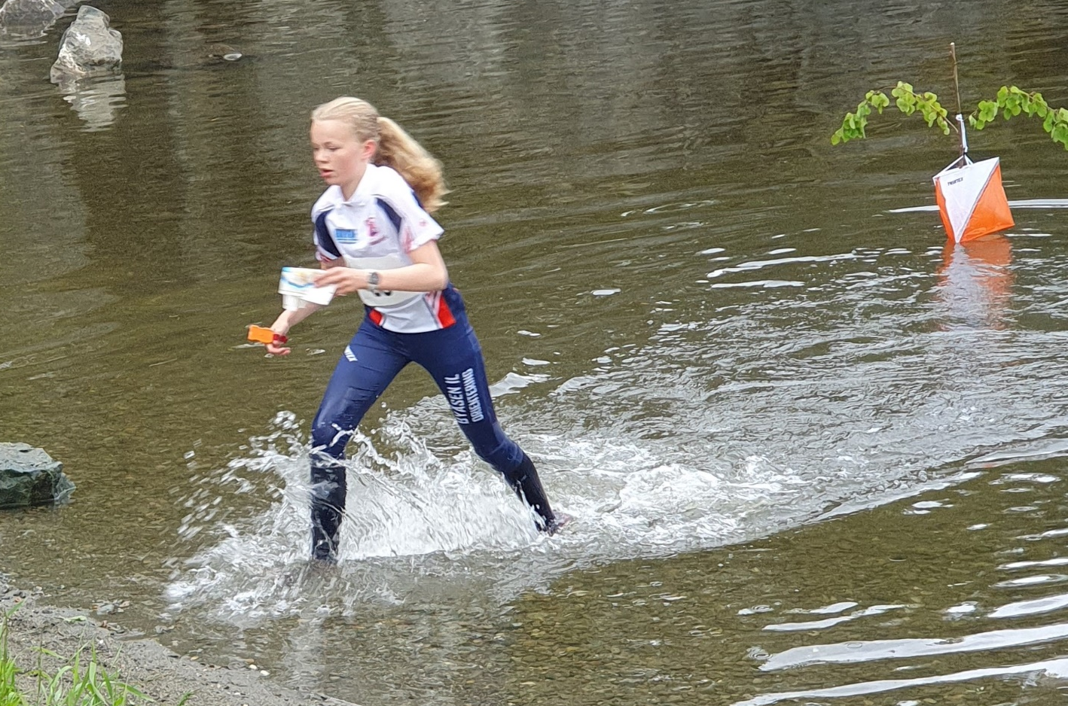
Ungdomsløp

Slide 11
Ungdomsløp 2024
Dato: | Arrangør
15. mai | Freidig
23. mai | Melhus IL
30. mai | Skogskarane
6. juni | Byåsen IL
15. august | OL Trollelg
30. august | NTNUI
5. september | Nidarøst
I tillegg til Ungdomsløp arrangeres det mange andre løp som er åpne for alle aldersklasser. Oversikt ligger på http://eventor.orientering.no/

Slide 12
Klasser / løyper
Enkelt Vanskelig
Generelt så anbefales det å velge enkleste nivå på de første løpene og deretter øke vanskelighetsgrad dersom ungene synes det er for enkelt.
Det er ikke uvanlig å løpe N-løype flere sesonger, spesielt for de yngste.
Utøvere bør klare en N-løype på egen hånd før de går til neste nivå.
 | Nivå
 | N-løype | C-løype | B-løype | A-løype
Alder | Klasser
Opp til 10 år | N-åpen | H/D 9-10
11-12 år | N2-åpen 10-16 | H/D 11-12
13-14 år |  | C-åpen 10-16 | H/D 13-14
15-16 år |  |  | B-åpen 10-16 | H/D 15-16

Slide 13
Hva skjer på o-løp?
Info om oppmøtested, startider etc ligger under arrangementet på Eventor.
Vanlig praksis å merke med o-skjermer fra hovedveikryss.
Finn Byåsen-leiren (se etter Byåsen-vimpel). Der får dere utlevert kart og startnummer og kan få svar på spørsmål dere har. Spør noen i Byåsendrakt om hjelp!
Følg deretter merking til start.
Premieutdeling etter hvert løp.
Ta med skiftetøy slik at bløte klær/sko kan byttes.

Slide 14
Påmelding til løp
Påmelding til alle o-løp skjer på internett gjennom et system som heter Eventor - http://eventor.orientering.no/
Opprett ny bruker. Registrer personopplysninger og velg at du er medlem i en klubb (Byåsen IL).
Deretter velges aktuelt løp i terminliste
Ved å klikke på aktuelt løp kan man finne innbydelse, veibeskrivelse mm.
Velg ønsket klasse for utøver.
Påmeldingsfrist på Ungdomsløp er som regel 2 dager før løpsdagen, andre løp 4-6 dager
Registrer også utøver på minidrett.no mot Byåsen IL Orientering

Slide 15
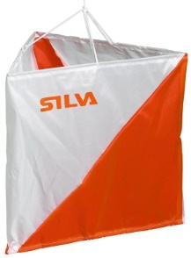
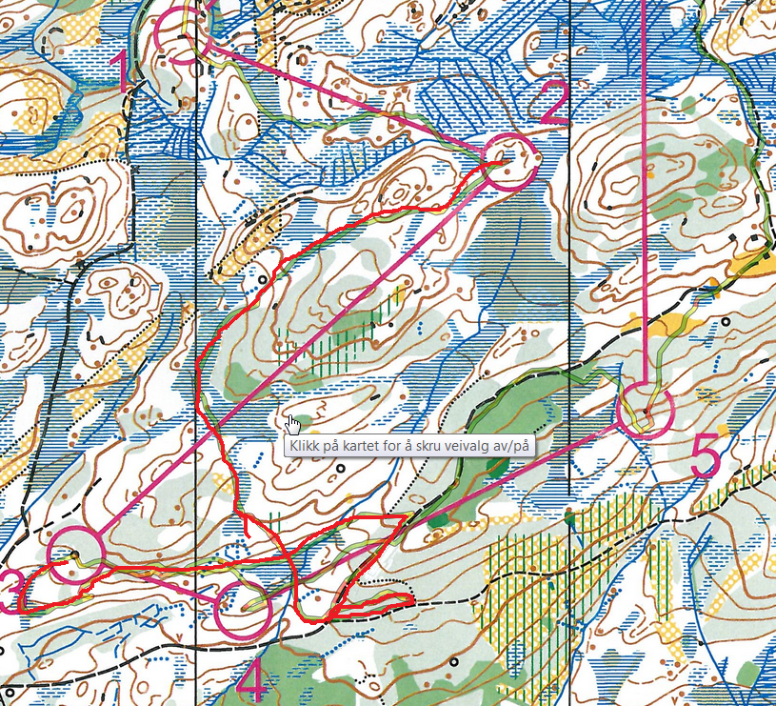
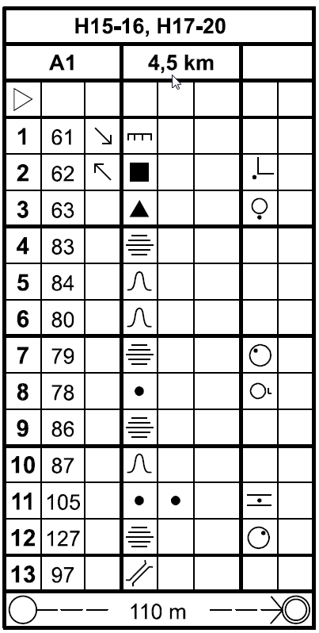
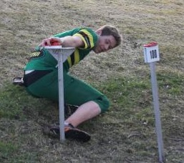
Ord og uttrykk
Post
Postbeskrivelse/koder
Emit-brikke
Postenhet
Livelox

Slide 16
Diverse
Sommer-O-leir med andre klubber for 11-14 år (12-14.august)
Treninger fram til sommerferien – oppstart etter ferien, 21.august
Foreldretreninger for nybegynnere (mandager)
Påmelding treninger i Spond
«byaasenbredde»
8-12 år «Byåsen IL Orienteringsskole»
13-16 år «Byåsen IL Orientering 13-16 år»
Foreldretrening «Byåsen o-avd Foreldretrening»
Alle «Byåsen IL Orientering»
«byasenorientering.no»

Slide 17
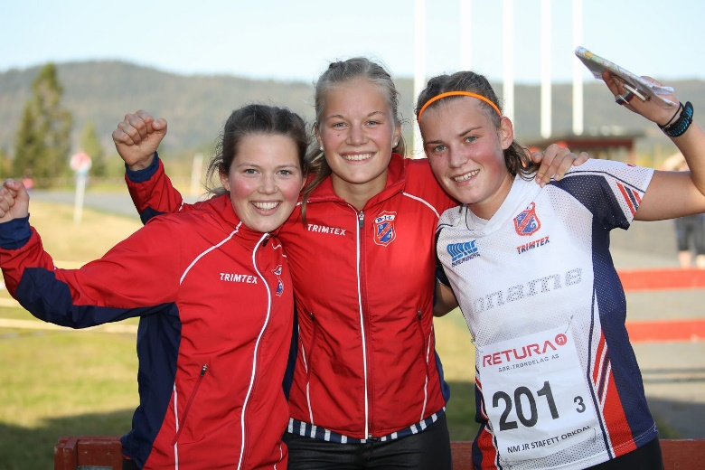
Hvorfor løpe orientering?
Orientering er en flott idrett som kombinerer fysisk aktivitet med å være ute i naturen.
Idrett som stiller krav både til fysikk, men ikke minst bruk av hodet.
Orientering er en aktivitet hele familien kan delta på.
Orientering kan også være en tøff konkurranseidrett for de som ønsker det.

Slide 18
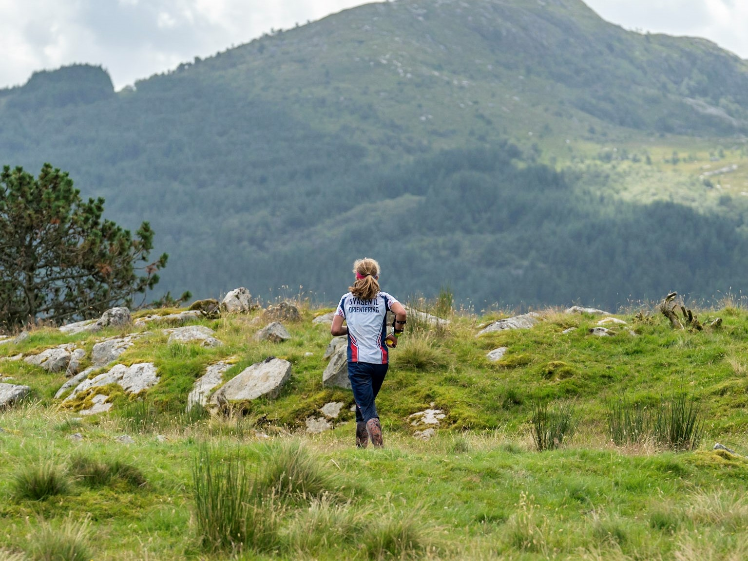
Velkommen til Byåsen IL Orientering

